Slide 1
স্বাগতম

Slide 2
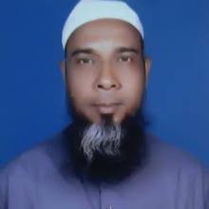
শিক্ষক পরিচিতি
মোহাম্মদ আনোয়ারুল ইসলাম
সহকারী অধ্যাপক
বালিয়াডাঙ্গা ডি. এস, ফাজিল মাদরাসা, উপজেলা- চাঁপাইনবাবগঞ্জ সদর
জেলা- চাঁপাইনবাবগঞ্জ
মোবাইল নং ০১৭২৬-৪৩৪৬৩৪

Slide 3
পাঠ পরিচিতি
আরবি ২য় পত্র
(কাওয়াইদুল লুগাতিল আরাবিয়্যাহ)
দাখিল -দশম শ্রেনি
الدرس الرابع(৪র্থ পাঠ)
الاسماء الستة المكبرة
(৬টি বৃহৎ ইসম)

Slide 4
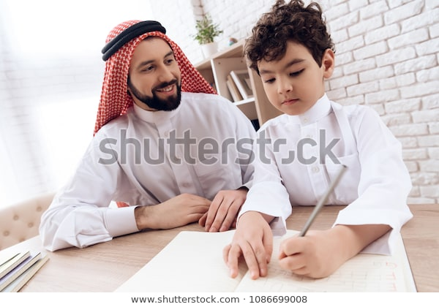
পূর্ব জ্ঞান যাচাই
اب
FATHER
পিতা

Slide 5
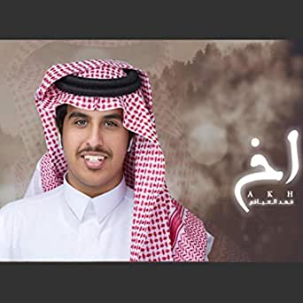
اخ
Brother
ভাই

Slide 6
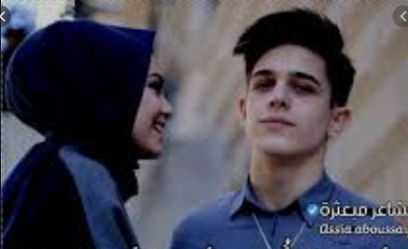
حم
দেবর

Slide 7
هن
লজ্জাস্থান

Slide 8
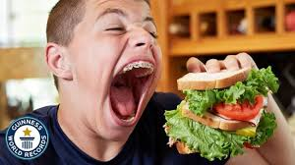
فم
মূখ

Slide 9
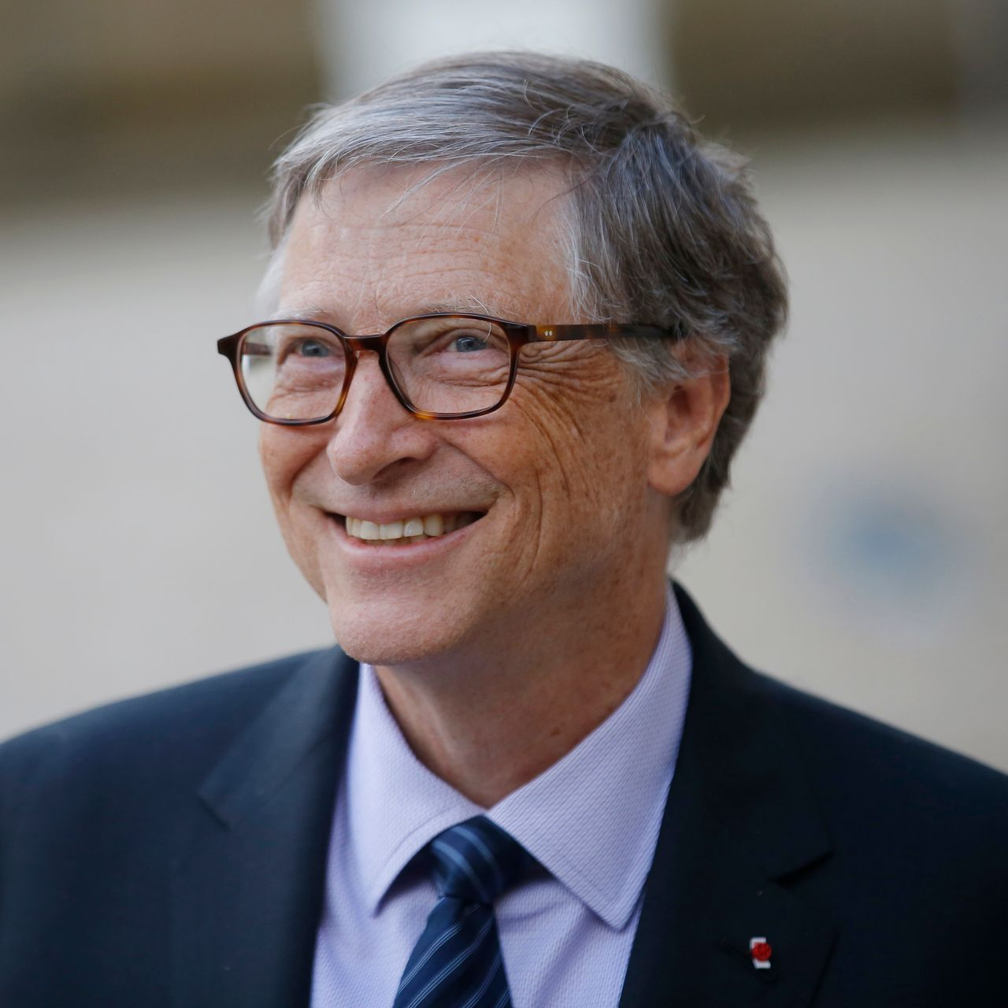
ذو مال
সম্পদ ওয়ালা

Slide 10
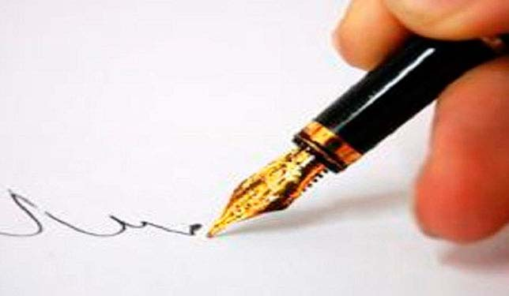
যে কোন اسمএর সাথে ي ইয়া যুক্ত হলে ياء متكلم হয় যথা :
قلمي
ي
قلم

Slide 11
قال أبو هريرة
আর আছে খোসাযুক্ত দানা ও সুগন্ধিযুক্ত ফুল।
وَ الۡحَبُّ ذُو الۡعَصۡفِ وَ الرَّیۡحَانُ ﴿ۚ۱۲﴾
أن يدل على أن علياً صدق أبا بكر رضي الله عنهما
أن يخالفه مع أبي هريرة
إِنَّ اللَّهَ هُوَ الرَّزَّاقُ ذُو الْقُوَّةِ الْمَتِينُ (58)
رَفِيعُ الدَّرَجَاتِ ذُو الْعَرْشِ يُلْقِي الرُّوحَ مِنْ أَمْرِهِ عَلَى مَنْ يَشَاءُ مِنْ عِبَادِهِ لِيُنْذِرَ يَوْمَ التَّلَاقِ (15)

Slide 12
শিখন পাঠ
অত্র পাঠে শিক্ষার্থীরা - - - - - -
১। হরফে ইল্লাৎ কয়টি ও কিকি তা শিখতে পারলো;
২। হরফ যোগে ইরাব প্রদান কারী বর্ন চিনতে পারলো;
৩। পেশ,যবর,ও যেরের হালতে অক্ষরগুলির ব্যবহার বুঝতে পারলো;
৪। ইজাফত কি তা ব্যাখ্যা করতে পারবে।

Slide 13
আজকের পাঠ ঘোষনা
৬টি বড় ইসিমের বর্ননা
ما هي اسماء ستة مكبرة-
ما اعرابهم –بين-

Slide 14
পাঠ ব্যাখ্যা
পেশের অবস্থা
أبو هريرة
اب + و
قال
যবরের অবস্থা
هريرة
اب + ا
رايت
যেরের অবস্থা
ابي هريرة
اب+ي
عن

Slide 15
আজকের পাঠ বর্ননা
بيانُ اعرابِ بالحروفِ:
ان يكونَ الرفعُ بالواو و النصبُ بالالف و الجر بالياء ويختص بالاسماء الستة مكبرة مفردةً مضافةً الى غيرياء متكلم- و هي ابٌ- اخٌ- حمٌ –هنٌ –فمٌ –ذومالٍ -

Slide 16
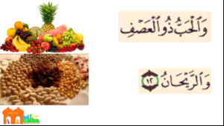
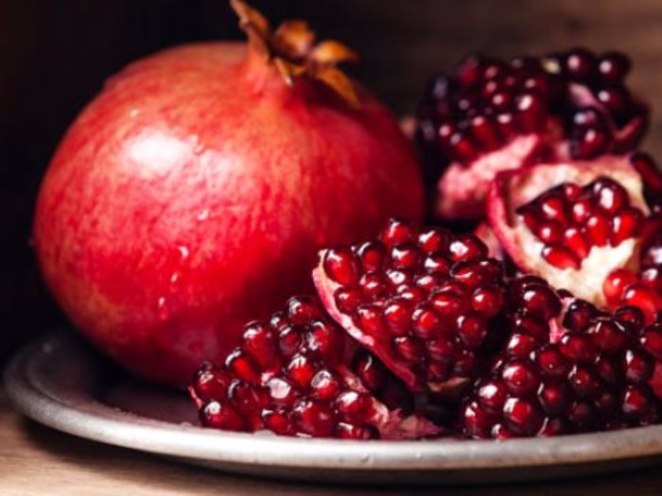
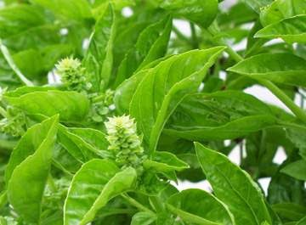
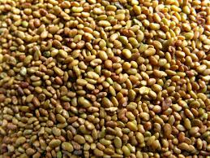

Slide 17
পাঠ মূল্যায়ন
পাঠ শেষে শিক্ষার্থীরা - - - - - - - - -
১। ‍ اعراب باحروف কয়টি ও কিকি তা জানতে পারলো;
২। واو- اليف- ياي ‍এই অক্ষরগুলিকেআরবিতেকিবলে তা ‍বুঝতে পারলো;
৩। পেশ ,যবর, ও যেরের অবস্থায় কি ইরাব হবে তা ব্যাখ্যা করতে পারবে ;
৪। ي متكلمকি তা বর্ননা করতে পারবে ।

Slide 18
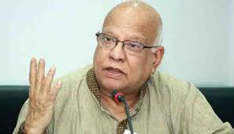
‍اعراب প্রয়োগ :
قال ابو المال
رايت ابا المال
مررت بابي المال

Slide 19
একক কাজ
صحح الجمل
۱- قال ابا هريرة
۲- انَ ذو علم مات
۳- الحمو كالموت
۴- رايت ابي المال
۵- المسلم اخي المسلم

Slide 20
পাঠ মূল্যায়ন
নির্বাচনী প্রশ্ন
ا – ت – ي- ن ‍ কিসের চিহ্ন
ماضي
مضارع
حرف علة
و- ا- ي কে বল হয়-
حرف جار
حرف علة
حرف عطف
كم قسما للاعراب؟
তিন প্রকার
দুই প্রকার
চার প্রকার

Slide 21
বাড়ির কাজ
১। আবু বকর রা: ইসলামের প্রথম খলিফা
২। হযরত ওমর রা: আবু বকর রা: কে সাহায্য করিল ।
৩।আমরা আবুল মালকে দেখিলাম ।
৪। আমার ভাই মসজিদের ইমাম।
৫।মসজিদের ইমাম বিনয়ী ।

Slide 22
ধন্যবাদ

